Slide 1

Predstavitev rezultatov vrednotenja »Javnega razpisa za invalidska podjetja in zaposlitvene centre s svetovalci za uvajanje prožnejših načinov dela, prilagojenih potrebam invalidov«
Nacionalna konferenca ob zaključku ukrepa NOO
Niko Korpar, Manager
Deloitte Svetovanje d.o.o.
15.5.2026

Slide 2
Vsebina
1. Cilji in pristop k vrednotenju
2. Rezultati vrednotenja
3. Priporočila
Croatia

Slide 3


1
Cilji in pristop k vrednotenju

Slide 4
Tematike in cilji vrednotenja
Cilji in pristop k vrednotenju
Predmet vrednotenja
Izvajanje javnega razpisa NOO za uvajanje prožnejših načinov dela v invalidskih podjetjih (IP) in zaposlitvenih centrih (ZC) – 37 zaključenih projektov.
Cilji vrednotenja
Neodvisna in celovita ocena učinkovitosti, uspešnosti in trajnosti ukrepov ter njihov vpliv na položaj invalidov, delovanje IP/ZC in vlogo zunanjih svetovalcev.
Confidential
Croatia
Notes:
Vrednotenje zajema projekte, financirane v okviru NOO, in omogoča:
presojo stopnje doseganja zastavljenih ciljev in načrtovanih rezultatov javnega razpisa,
analizo učinkov ukrepov na invalide, delodajalce in organizacijo delovnih procesov,
oceno vloge in dodane vrednosti zunanjih svetovalcev pri uvajanju prožnejših oblik dela,
identifikacijo dobrih praks, izzivov in področij za izboljšave pri nadaljnjem razvoju ukrepov.

Slide 5
Cilji in pristop k vrednotenju
Terensko delo in metodološki pristop k evalvaciji
1
2
3
4
Pregled dokumentacije in analiza podatkov
Uvodni vprašalnik
Poglobljeni intervjuji
Priprava končnega poročila
Pregled projektnih poročil ter podatkov o prejemnikih podpore in višini dodeljenih sredstev.
Priprava in pošiljanje kratkega vprašalnika (4–5 vprašanj zaprtega tipa).
Analiza 33 odzivov s strani projektnih partnerjev in 22 odzivov s strani prijaviteljev.
Izvedba pribl. 30 intervjujev s ključnimi deležniki (predstavniki invalidskih podjetij, zaposlitvenih centrov, zaposleni invalidi, projektni partnerji, MDDSZ).
Sinteza ugotovitev in priprava končnega poročila vrednotenja.
Uskladitev vsebine z naročnikom ter oblikovanje sklepov in priporočil.

Slide 6
2
Rezultati vrednotenja

Slide 7
Deležniki so bili večinoma zelo zadovoljni z javnim razpisom in so uspešno realizirali zastavljene projektne cilje
Rezultati vrednotenja
Presečne ugotovitve:
1.
Velika večina deležnikov je ukrep in njegovo izvedbo ocenila kot pozitivno.
2.
Projekt je v številnih podjetjih prišel v pravem trenutku in odgovarjal na realne razvojne izzive.
3.
Vsi prijavitelji so uspešno realizirali projektne cilje – ne pa nujno tudi implementirali vse projektne rezultate.
Rezultati vprašalnika:
V kolikšni meri so bile projektne aktivnosti v podjetjih izvedene v skladu z načrtovanimi cilji?
Projektni partnerji
Svetovalci
1
5
1
4.25
5
Povprečna ocena

Slide 8
IP in ZC so zelo raznolika populacija, z raznolikim zmožnostmi, potrebami in ambicijami
Rezultati vrednotenja
Presečne ugotovitve:
1.
Kljub raznolikosti je vsaj en del projektnih aktivnosti zelo koristil skoraj vsakemu prijavitelju – malo pa je bilo takih, ki so jim zelo koristile vse.
2.
IP so v večji meri bolj tržno naravnani, iščejo podporo pri razvoju, imajo manj časa za „mehkejše“ vsebine.
3.
ZC so bolj dovzetni do „mehkih“ vsebin projekta, iščejo podporo pri pogojih dela, stabilnosti poslovanja – pri čemer obstajajo izjeme, ki so zelo podjetniško naravnane.

Slide 9
Skoraj vsi deležniki so (nekatere) učinke projekta opisali kot pozitivne in tudi dolgoročne
Rezultati vrednotenja
Presečne ugotovitve:
1.
Deležniki učinke ocenjujejo kot trajne, tudi kadar ukrepi še niso bili implementirani.
2.
Učinek na poslovno uspešnost je pogosto posreden, v nekaterih primerih zaradi rezultatov prve faze neposreden.
3.
Nekaj prijaviteljev je neposredno povezalo dodatne zaposlitve invalidov z učinki projekta, nekateri posredno, veliko jih omenja zunanje dejavnike.
4.
Pozitivni učinki so lahko tudi nepredvideni, npr. posledica dodatnega časa, preživetega skupaj v timu.
Rezultati vprašalnika:
V kolikšni meri pričakujete, da se bodo učinki projekta ohranili tudi po zaključku financiranja?
Projektni partnerji
Svetovalci
1
4.00
5
1
4.32
5
Povprečna ocena

Slide 10
Zasnova javnega razpisa je bila v večji meri ustrezna, deležniki so opozorili na administrativne zahteve in spreminjajoče zahteve EK
Rezultati vrednotenja
Presečne ugotovitve:
1.
Razpis je kljub veliki raznolikosti IP in ZC omogočal doseganje temeljnih ciljev ukrepa.
2.
Administrativna zahtevnost vodenja projekta je predstavljala enega največjih izzivov, vendar ugotavljamo, da ni bila večja kot pri primerljivih javnih razpisih.
3.
Pri prijavi na razpis so prijavitelji in projektni partnerji sodelovali pretežno enakovredno, z znatnim deležem takih, kjer je večjo vlogo prevzel projektni partner.
4.
Prijavitelji in projektni partnerji so izrazili nezadovoljstvo s prekratko časovnico, ki pa je nastala zaradi ugoditve želje prijaviteljev po podaljšanju roka za prijave.

Slide 11
Sodelovanje med prijavitelji in projektnimi partnerji je bilo v prevladujoči meri ocenjeno pozitivno
Rezultati vrednotenja
Presečne ugotovitve:
1.
Velika večina prijaviteljev je bila zadovoljna z izbranimi projektnimi partnerji.
2.
Nekateri deležniki so izpostavili omejen nabor projektnih partnerjev kot oviro.
3.
Ugotavljamo, da se faza 1 in faza 2 ni vselej vsebinsko dopolnjevala.
4.
Prijavitelji so se strinjali, da so dobili na voljo znanja in strokovno podporo, ki je sicer ne bi.
Rezultati vprašalnika:
Kakšna je bila dodana vrednost projektnih svetovalcev pri izboljšanju procesov ali poslovanja?
Projektni partnerji
Svetovalci
1
4.41
5
1
4.25
5
Povprečna ocena

Slide 12
Faza 1
Rezultati vrednotenja
Presečne ugotovitve:
1.
Kljub predpisanemu naboru zahtevanih aktivnosti so podjetja fazo 1 izvedla s fokusom na njihovih najbolj perečih izzivih.
2.
Analize stanja so jasno pokazale različne razvojne prioritete invalidskih podjetij in zaposlitvenih centrov.
3.
Največjo dodano vrednost od faze 1 so dobili ZC – nadgradnja procesov ali poslovni razvoj.
4.
Učinki na IP bodo vidni čez nekaj časa, kjer so priporočila vezana na dodatne dejavnosti, nove stranke, ipd.
5.
Večina deležnikov je fazo 1 ocenila pozitivno, ugotavljamo pa, da rešitve (še) niso bile nujno implementirane.

Slide 13
Usposabljanja so bila dobro sprejeta in v večji meri posvečena digitalizaciji
Rezultati vrednotenja
Presečne ugotovitve:
1.
Ocenjujemo, da so imela posebej pozitiven učinek na podjetja usposabljanja, namenjena komunikaciji, obladovanju stresa, ipd.
2.
Usposabljanja v IP so bila v splošnem bolj povezana z delovnimi procesi, v ZC bolj osredotočena na osnovna znanja digitalnih orodij za življenje.
3.
Dodatna znanja digitalizacije so izboljšala kvaliteto življenja (nekaterih) invalidov.
Rezultati vprašalnika:
Kako ocenjujete izboljšanje kompetenc zaposlenih (digitalne ali druge) kot rezultat projekta?
Projektni partnerji
1
3.86
5
Povprečna ocena

Slide 14
Uvajanje prožnejših oblik dela je bil manj poudarjen vidik projekta, vendar so skoraj vsi prijavitelji tudi izvedli vsaj manjše prilagoditve
Rezultati vrednotenja
Presečne ugotovitve:
1.
Večina sogovornikov je ocenila, da so njihova delovna mesta dobro prilagojena potrebam invalidov, veliko pa jih je izvedli dodatne (manjše) prilagoditve delovnih mest.
2.
Uvajanje dela od domu v veliko primerih ni mogoče, nekateri pa to že prakticirajo.
3.
Nekaj prijaviteljev je opozorilo na zaostrene razmere v gospodarstvu, zaradi katerih niso mogli izvesti prilagoditev.
Rezultati vprašalnika:
Kako ocenjujete vpliv projekta na izboljšanje poslovnega modela in delovnega okolja za invalide?
Projektni partnerji
Svetovalci
1
3.95
5
1
4.31
5
Povprečna ocena

Slide 15
Psihosocialna pomoč, karierni razgovori, udeleževanje skupnih aktivnosti so bili najbolj izpostavljen vidik projekta
Rezultati vrednotenja
Presečne ugotovitve:
1.
Vsi deležniki so zelo pozitivno ocenili vpliv in izvedbo psihosocialne pomoči, pozitiven vpliv prisotnosti tretje (strokovne) osebe.
2.
Karierni načrti so bili pripravljeni, za nekatere zgolj kot formalnost, drugi ugotavljajo pomen osebnega razgovora, identificirali smo dobre praske, kjer so invalidi napredovali, dobili druge zadolžitve.
3.
Ugotavljamo, da pogovor v kateri koli obliki sam po sebi prinaša pozitivne učinke na zaposlene.

Slide 16
Večina deležnikov je izrazila željo po nadaljevanju ali nadgradnji projektov
Rezultati vrednotenja
Presečne ugotovitve:
1.
Vsi sogovorniki so potrdili, da bi želeli nadaljevanje ali nadgradnjo projekta, z različnimi idejami o izboljšavah.
2.
Organizacije so po projektu delno bolj samostojne pri zagotavljanju podpornih storitev, a zunanja pomoč ostaja pomembna.

Slide 17

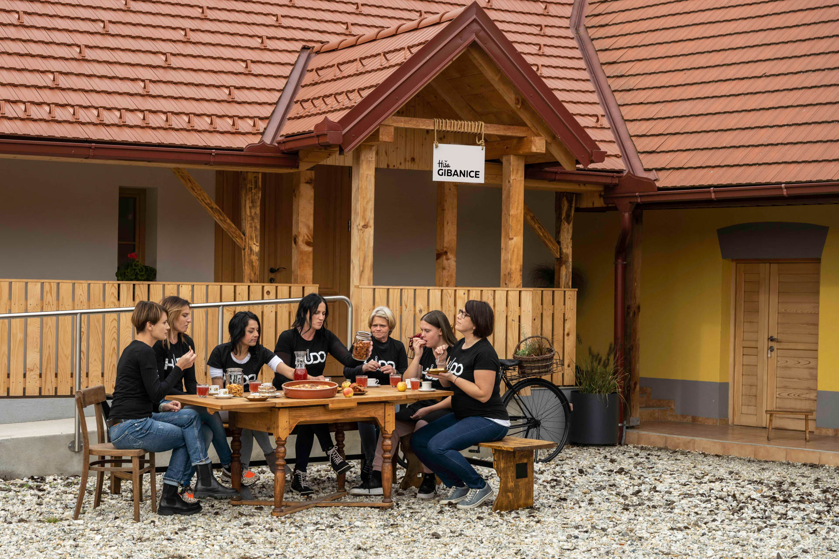
Dobra praksa: Zavod za razvoj lokalnih skupnosti Hudo dobro
Rezultati vrednotenja
Zavod za razvoj lokalnih skupnosti HUDO DOBRO je zavod iz Renkovcev pri Turnišču, ki se ukvarja z razvojem lokalnega okolja, podjetniškim in poslovnim svetovanjem ter promocijo lokalnih izdelkov in projektov..
Izziv:
Hitra rast, podhranjene kadrovske, procesne, komunikacijske zmožnosti.
Rezultati:
Boljši poslovni rezultati – promet, prihodki, nižji stroški
Zaposlitev 2 dodatnih invalidov
Izboljšana komunikacija in odnosi v timu
Manj stresno delo – večje koriščenje dopustov, manj bolniških
Aktivnosti:
Analiza stanja, načrt za izboljšanje poslovanja in kompetenc zaposlenih, usposabljanja, optimiziranje organizacije nadgradnja procesov dela.
Hudodobro, 2026
Notes:
Reiner

Slide 18
3
Priporočila

Slide 19
Izbrana priporočila za nadgradnjo oziroma nadaljevanje ukrepa (1)
Priporočila
1
Presoja možnosti zmanjšanja administrativnega bremena
Presoja možnosti za racionalizacijo in nadaljnjo digitalizacijo postopkov.
2
EK naj zagotovi jasno in stabilno razpisno dokumentacijo od začetka
Vsa metodološka, vsebinska in formalna navodila morajo biti znana že ob objavi razpisa (časovnice, poročila, dokazila, logotipi). Dodatne zahteve, ki se pojavijo med izvajanjem, povzročajo negotovost, neučinkovitost in občutek nezaupanja do izvajalcev.

Slide 20
Izbrana priporočila za nadgradnjo oziroma nadaljevanje ukrepa (2)
Priporočila
3
Psihosocialno podporo opredeliti kot osnovni, ne opcijski element
Priporočamo, da se v prihodnje obravnava kot obvezna vsebina ukrepa, z jasno opredeljenim obsegom, cilji in ustreznim financiranjem. Dodaten predlog je, da se z razpisom financira nudenje psihosocialne pomoči na redni bazi (npr. enkrat mesečno).
4
Uvesti podporo tudi za strokovne delavce in vodstvo
Priporočamo vključitev supervizije, podpore vodstvu in »train-the-trainer« vsebin, da se znanje in učinki dolgoročno ohranijo v organizaciji.

Slide 21
Izbrana priporočila za nadgradnjo oziroma nadaljevanje ukrepa (3)
Priporočila
5
Omogočiti nadgradnjo in nadaljevanje po zaključku projekta
Veliko izvajalcev je izpostavilo, da bi za res trajne učinke potrebovali nadaljevanje ali follow-up fazo. Smiselna bi bila možnost nadgradnje projekta po 2–4 letih, z osredotočenostjo na implementacijo in utrjevanje doseženih sprememb.
6
Različno obravnavati IP in ZC glede na velikost in kompleksnost
Enoten obseg sredstev in enake zahteve za zelo različno velika podjetja in centre niso ustrezni. Razpis naj upošteva število zaposlenih, število invalidov in kompleksnost dejavnosti ter temu prilagodi obseg sredstev, kazalnike in pričakovane rezultate.

Slide 22
Izbrana priporočila za nadgradnjo oziroma nadaljevanje ukrepa (4)
Priporočila
7
Vzpostaviti strukturirano mreženje med izvajalci, deležniki
Moderirano mreženje med IP, ZC in svetovalci (izmenjava dobrih praks, poslovnih modelov, rešitev). Razpis lahko vključi obvezna ali opcijska skupna srečanja z jasnim ciljem prenosa znanja.
8
Krepiti zaupanje med državo, IP in ZC, odpraviti sistemska neravnovesja
Manj mikroupravljanja, več odgovornosti na strani izvajalcev in jasen signal, da država IP in ZC obravnava kot razvojne partnerje, ne kot administrativno tveganje. Predlagamo tesnejše sodelovanje med deležniki za odpravljanje sistemskih napak in medsebojnega nerazumevanja.

Slide 23
Hvala za pozornost!
Kontakt:
Niko Korpar, Manager
Deloitte Svetovanje d.o.o., Dunajska cesta 165, 1000 Ljubljana
Email: nkorpar@deloittece.com
Ime »Deloitte« se nanaša na družbo Deloitte Touche Tohmatsu Limited (DTTL«), njeno globalno mrežo družb članic in njihove povezane osebe (skupaj: »organizacija Deloitte«). Družba DTTL (imenovan tudi »Deloitte Global«) in vsaka od njenih družb članic in povezanih oseb so ločene in samostojne pravne osebe, ki ne morejo zavezovati druga druge v razmerju do tretjih oseb. DTTL in vsaka družba članica združenja DTTL in povezani subjekti odgovarjajo le za svoja ravnanja in opustitve, ne pa za ravnanja in opustitve drugih članic. DTTL ne opravlja storitev za stranke. Več informacij je na voljo na www.deloitte.com/about.
Deloitte je vodilni ponudnik storitev revidiranja in dajanja zagotovil, davčnega in pravnega svetovanja, poslovnega in finančnega svetovanja ter svetovanja na področju tveganj. Deloitte opravlja storitve za skoraj 90 % podjetij s seznama Fortune Global 500® in za tisoče zasebnih podjetij. Naši zaposleni zagotavljajo merljive in trajne rezultate, ki prispevajo h krepitvi zaupanja javnosti v kapitalske trge, pomagajo strankam pri njihovem preoblikovanju in doseganju uspehov, ter usmerjajo pot do močnejšega gospodarstva, pravičnejše družbe in trajnostnega sveta. Deloitte, ki ima več kot 175-letno zgodovino, deluje v več kot 150 državah in ozemljih. Na www.deloitte.com lahko preberete več o tem, kako približno 457.000 Deloittovih strokovnjakov po vsem svetu dosega rezultate, ki štejejo.
Deloitte Slovenija © 2026

